Slide 1
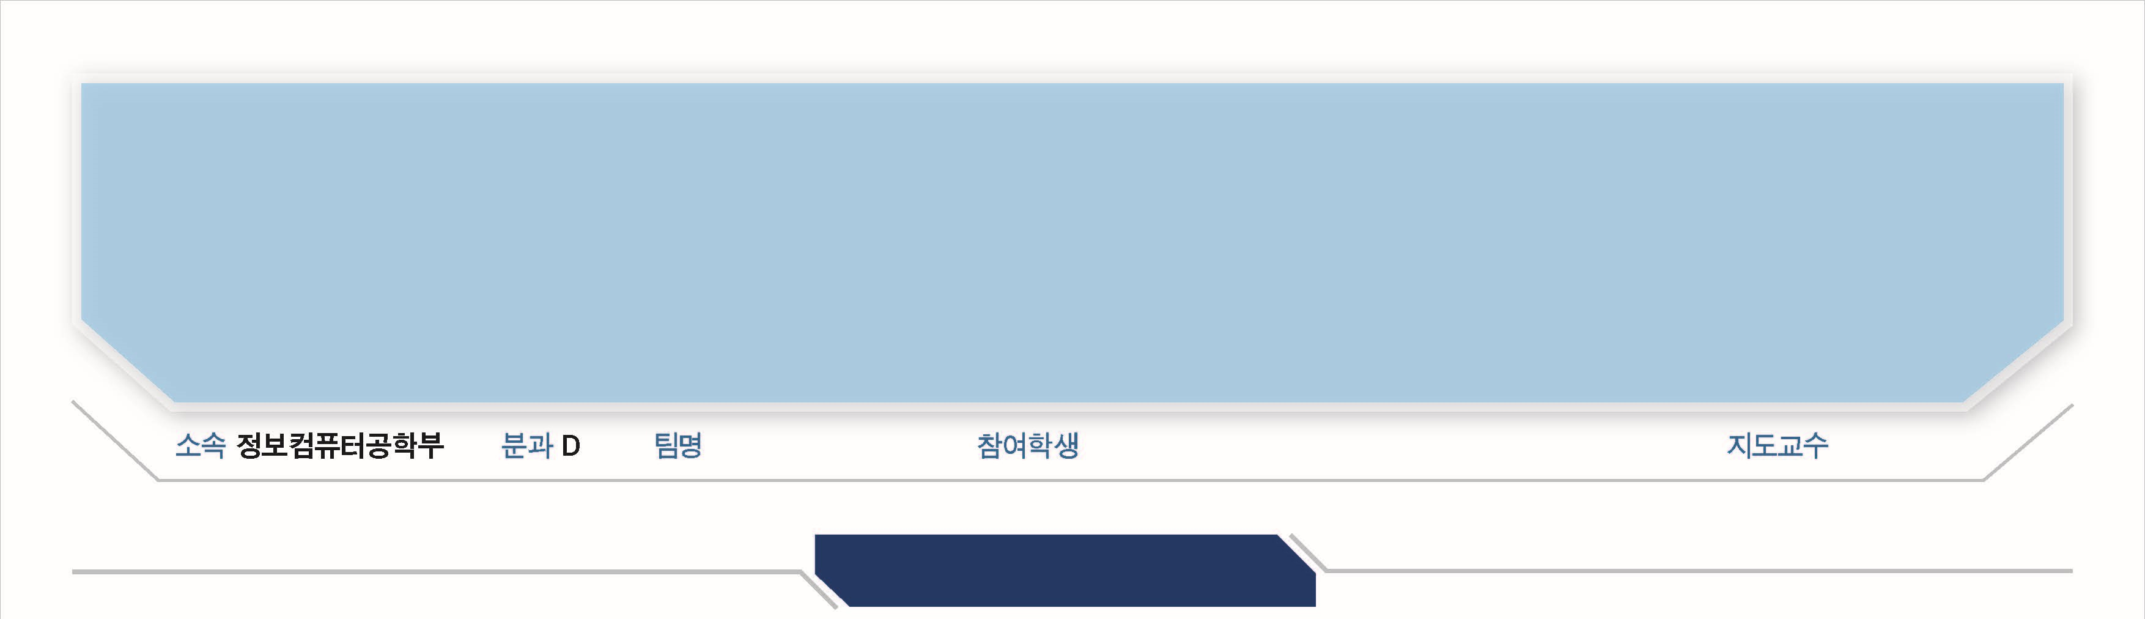
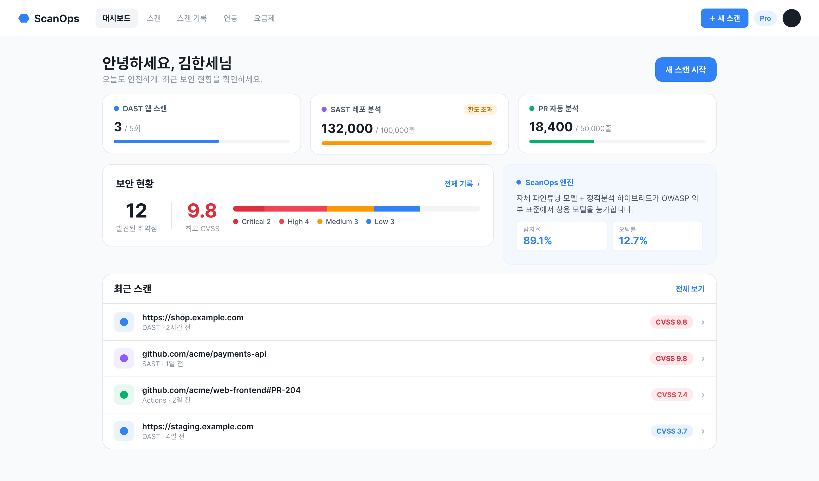
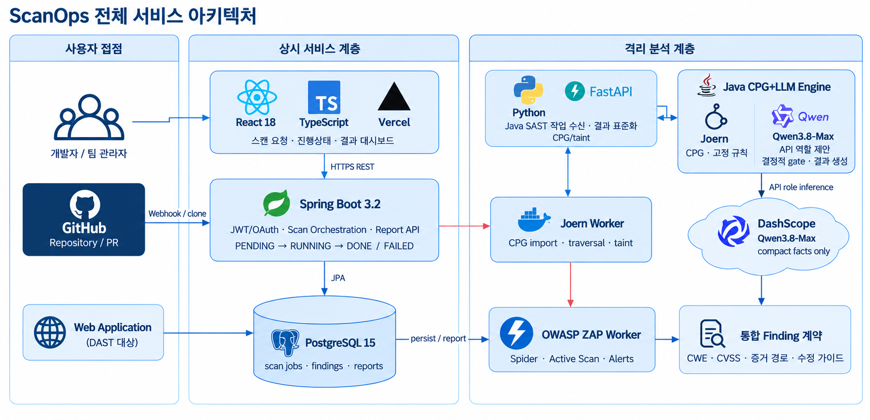
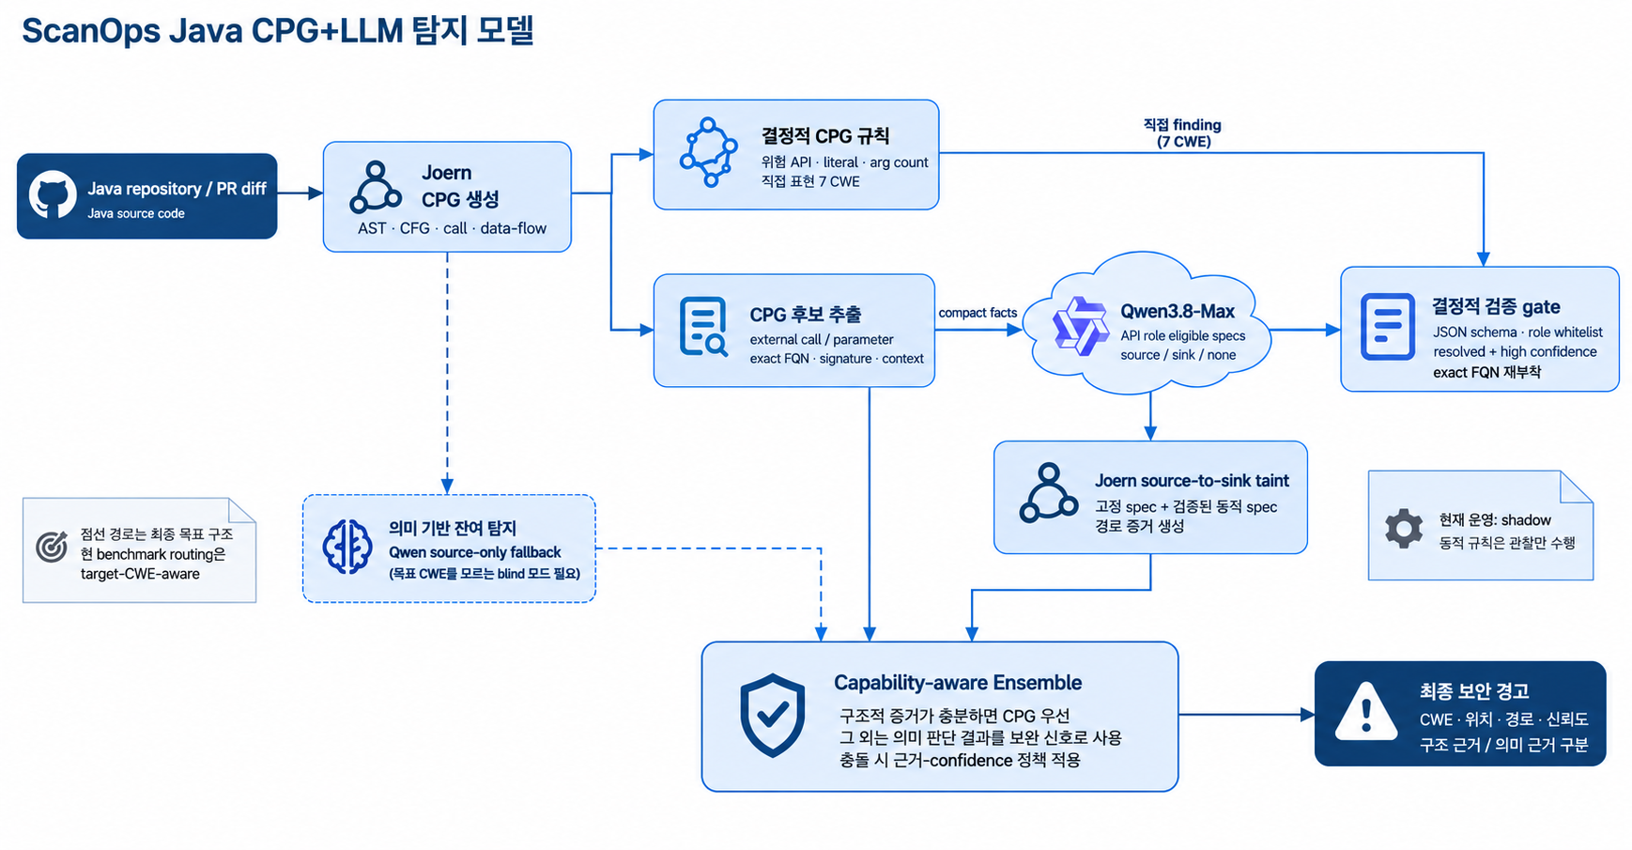
41
CPG와 대규모 언어모델을 결합한
Java 소스코드 보안 취약점 탐지 시스템
팀명
ScanOps
참여학생
김세한, 이경윤, 전혜은
지도교수
손준영
연구 개요
연구 배경과 목표
서비스 대시보드
AI 코드 확산
기존 분석의 한계
ScanOps
보안 검증 부담 증가
규칙 누락 / 근거 부족
구조 + 의미 분석
Joern CPG는 취약 경로를 계산하고, Qwen은 외부 API 역할과
코드의 의미를 보완한다. 검증 gate가 수용 범위를 제한한다.
동일 조건의 벤치마크 평가
38
534
1,068
Java CWE
취약·안전 쌍
개별 판정
NIST Juliet Java 1.3 / 중복 제거와 개발·평가 분리
고정 CPG, CPG+Qwen 규칙, Qwen source-only, CodeQL 비교
Figma 설계 화면 · 화면 속 예시 수치는 연구 성능 지표와 별개
핵심 기술 및 구현
전체 서비스 아키텍처
Java CPG+LLM 탐지 모델
Java 요청은 별도 분석 EC2로 분리한다.
FastAPI와 Joern worker가 분석하고 백엔드·DB로 결과를 전달한다.
API 역할 제안은 결정적 gate로 검증한다.
동적 API 규칙은 운영에서 shadow이며 점선은 목표 구조이다.
후보 제한
역할 검증
근거 연결
결과 통합
resolved API
source / sink
exact FQN 재부착
CPG 경고 보존
실험 결과 및 결론
전체 38 CWE F1
능력별 결과
결론과 한계
직접 7 CWE
CPG는 직접 규칙 영역에서
안정적이었다.
Qwen 규칙은 탐지율과 함께
오탐도 늘렸다.
서비스 연동을 확인했으며,
실제 CVE 일반화는 후속
독립 평가가 필요하다.
F1 1.000 FPR 0
Taint 14 CWE · Recall
고정 CPG
Qwen 규칙 보강
20.0%
→
34.8%
Qwen source-only 0.884는 목표 CWE를 제공한
target-CWE-aware closed-set 실험 결과이다.
F1 0.286 → 0.435 / FPR 20.0% → 25.2%
오프라인 router 후보 F1 0.901은 목표 CWE를 사용한 연구 결과이며 실제 배포 알고리즘이 아니다.
2026
Notes:
형식 원본: 사용자 제공 ScanOps_2026전기_졸업과제_포스터_최종.pptx. D분과의 배너, 구역 구분선, 기관 로고 이미지와 슬라이드 크기를 유지했다. 내용은 이 파일과 이전 사용자 제공 혜은 포스터.pptx 및 그림1/그림2를 따랐다. Figma V3 Dashboard 프레임에서 PNG로 직접 복사한 디자인 화면: https://www.figma.com/design/sFeMct77MV7FcmyKYuwSkg/ScanOps . 화면 내 수치는 예시 데이터이며 연구 성능의 근거가 아니다.

